Slide 1
타인툰 스토리텔링

Slide 2
Copyright
본 자료는 동그라미재단의 지원으로 개발되었으며, 저작권과 일체의 사용권리는 “서울중등진로와직업교과교육연구회“에 있습니다.
Creative Commons License의 "저작자표시-비영리-변경금지(CC BY-NC-ND)"에 따라 비영리 목적의 경우 사용 가능합니다.
http://creativecommons.org/licenses/by-nc-nd/4.0/

Slide 3
행복이란
행복은
내가 사랑하고,
잘하고,
세상이 원하는 것의
교차점에 있다.
올리버 세고비아,
필리핀출신 기업가
시장이 원하는 것
잘하는 것
좋아하는 것

Slide 4
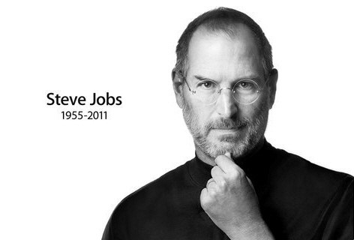
인생이란
인생이란 점들을 선으로 이어가는 것.
점은 과거의 중요한 나의 경험들이고
그것들은 선으로 이을 수 있는 순간은 현재에 와서야 가능한 것
미래는 알 수 없는 것
우리는 현재에 최선을 다해야 한다.
현재와 과거에 찍은 점들이
미래에 찍힐 점과 어떻게든 연결될 것이기 때문이다.

Slide 5
내가 잘하는 것
3
2
7
1
6
5
4

Slide 6
내가 좋아하는 것
3
2
7
1
6
5
4

Slide 7
좋아하는 것과 잘하는 것 연결해보기
잘하는 것
3
2
7
1
6
3
5
2
7
4
1
6
5
4
좋아하는 것

Slide 8
좋아하는 것과 잘하는 것 연결해보기

Slide 9
타인툰 스토리텔링
앞으로 살면서 걱정되는 것은 무엇인가요?
앗!!!
이제 어떻게 해요?
4컷 짜리 만화로 그려봅시다.

Slide 10
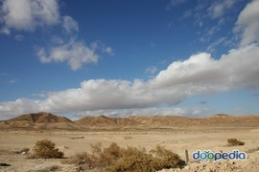
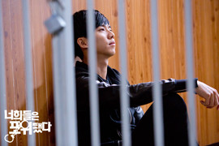
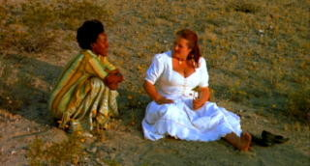
타인툰 스토리텔링
두 사나이가 감옥의 창문으로 밖을 바라보았다.
한 사람은 진흙탕을, 다른 한 사람은 별을 보았다.

Slide 11
타인툰 스토리텔링
친구에게 하늘의 별을 보도록 도와주세요.
충고, 정보, 해결책 등
4컷 짜리 만화로 이어서 그려봅시다.

Slide 12
타인툰 스토리텔링
발표의 시간
나만의 특별한 스토리를 들려주세요!!!

